Slide 1
PŘÍPRAVA DOTAZNÍKU
PRO VÝBĚROVÉ ŠETŘENÍ
Petr Fučík
(SOC 1006 METODOLOGIE SOCIÁLNÍCH VĚD TÝDEN 10)

Slide 2
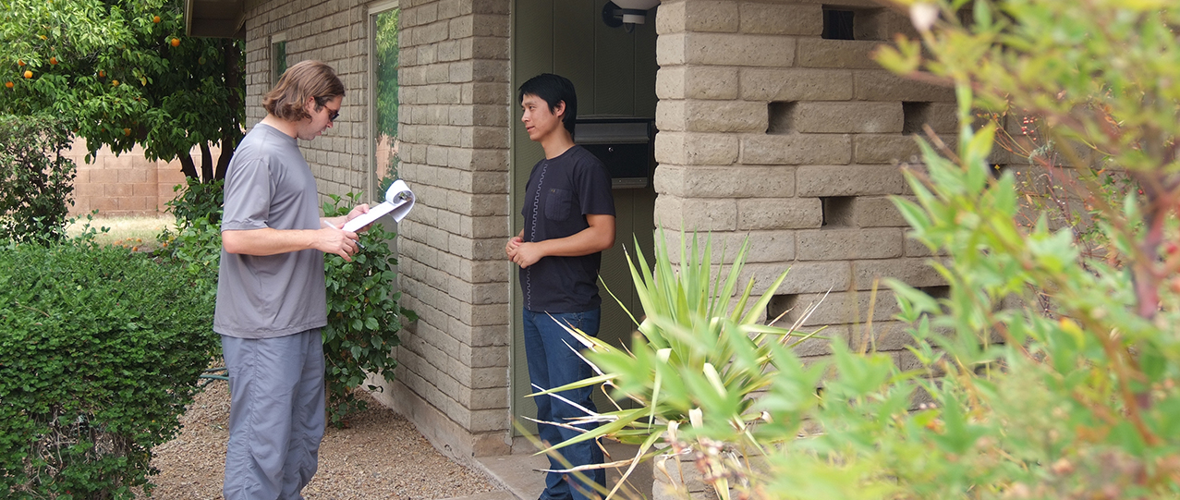
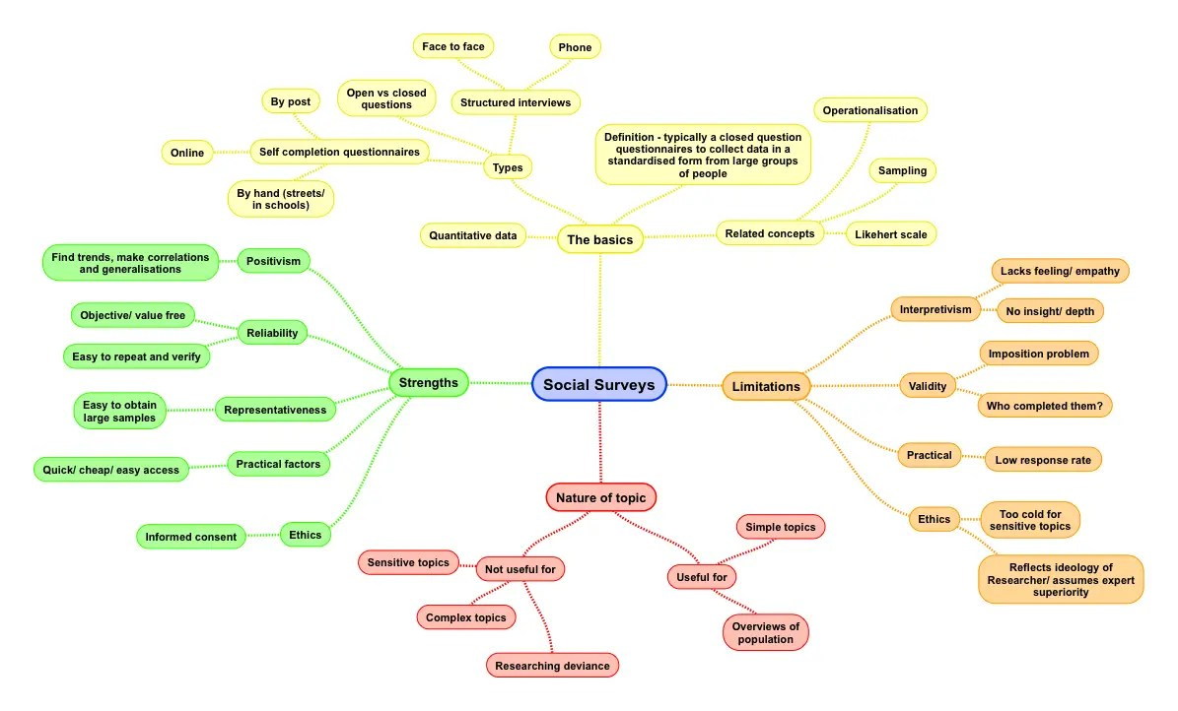
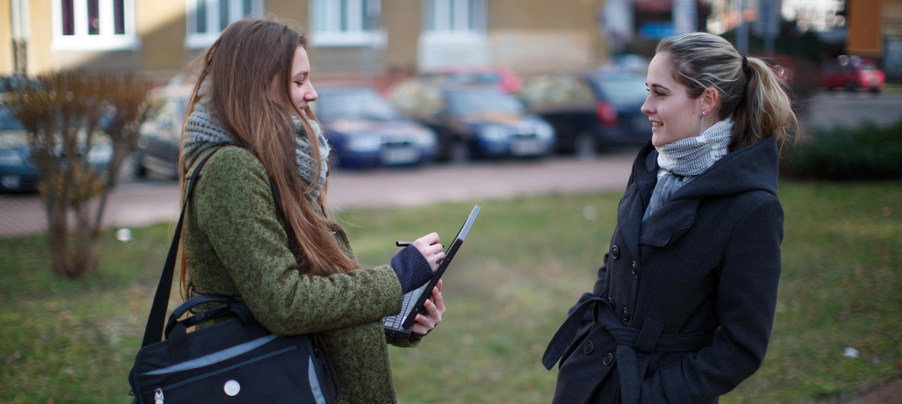
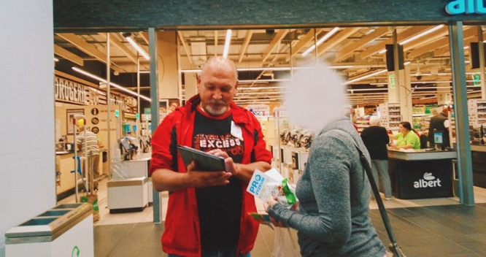

„Social Surveys“ mentální mapa
https://revisesociology.com/2016/01/11/social-surveys-advantages-and-disadvantages/

Slide 3


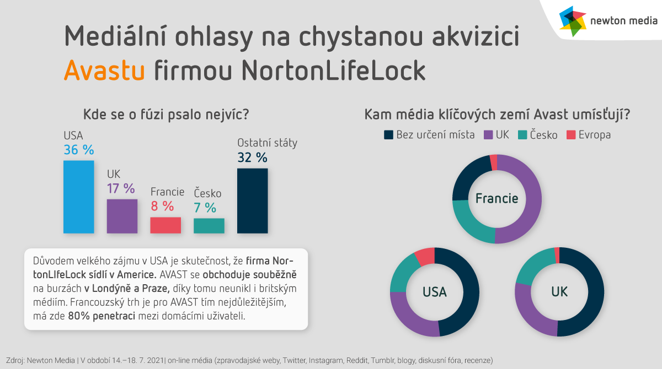

Dříve než začneme se „SURVEY“ - otázky spojené s výběrem přístupu
Otázky které se nekladou tak často, jak by měly:
Je nutné sbírat vlastní data?
Lze data získat neintervenující technikou?
Jaký časový rozměr dat potřebuji?

Slide 4
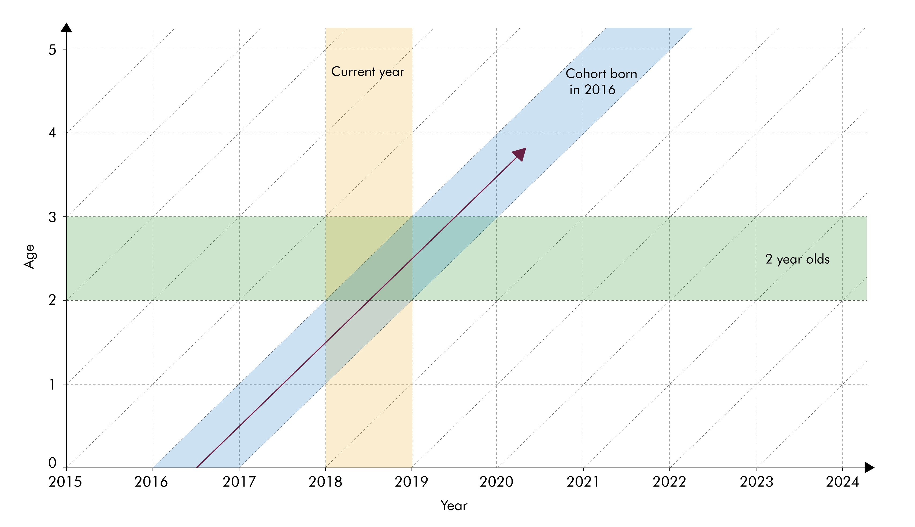
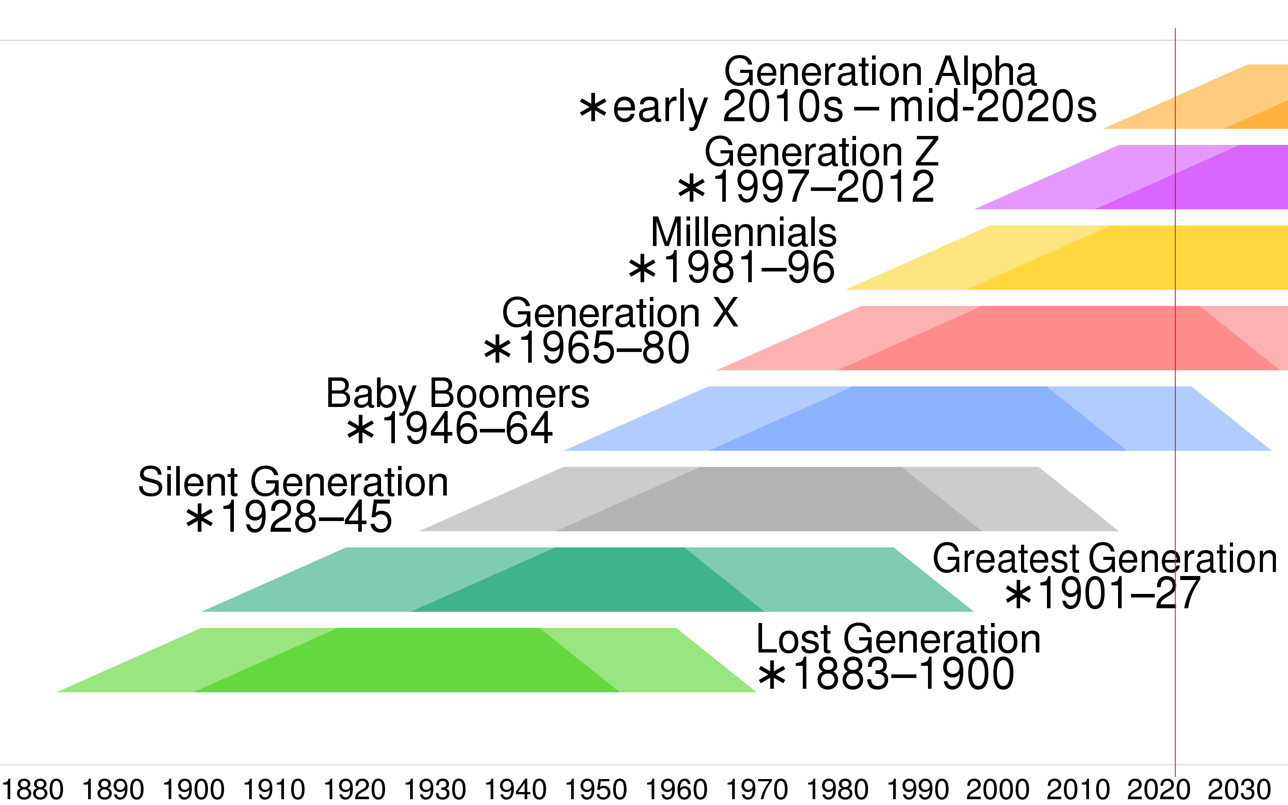
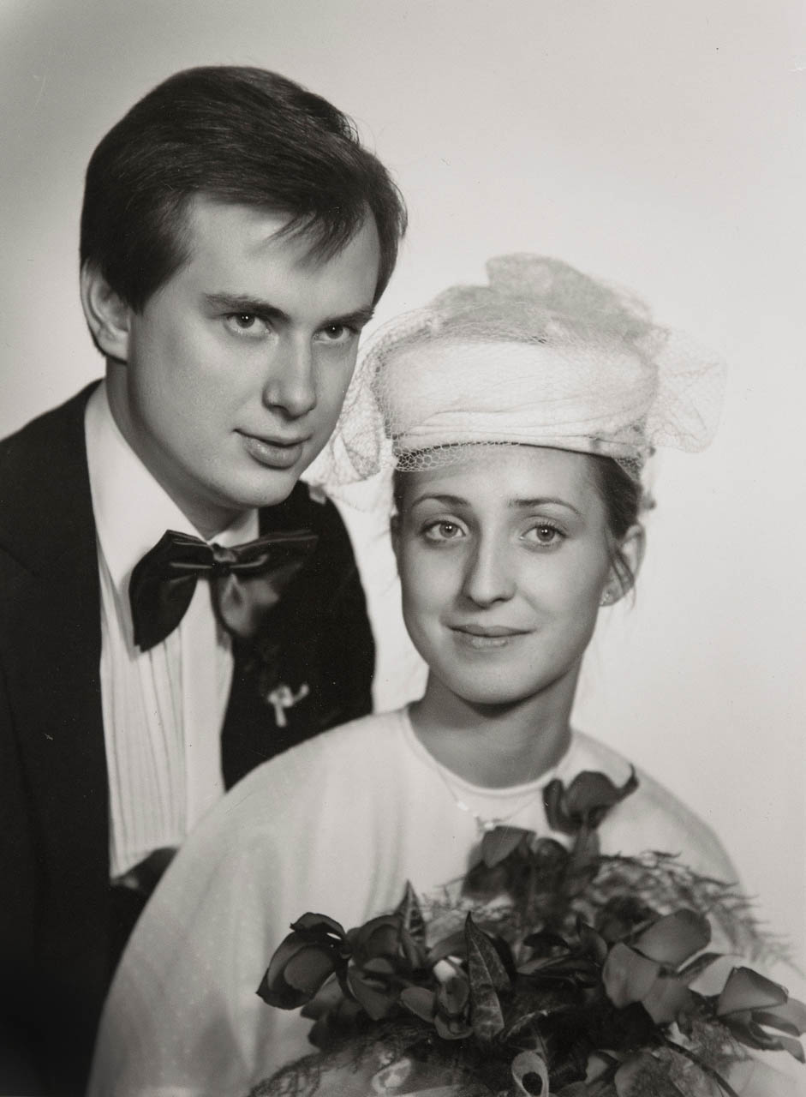
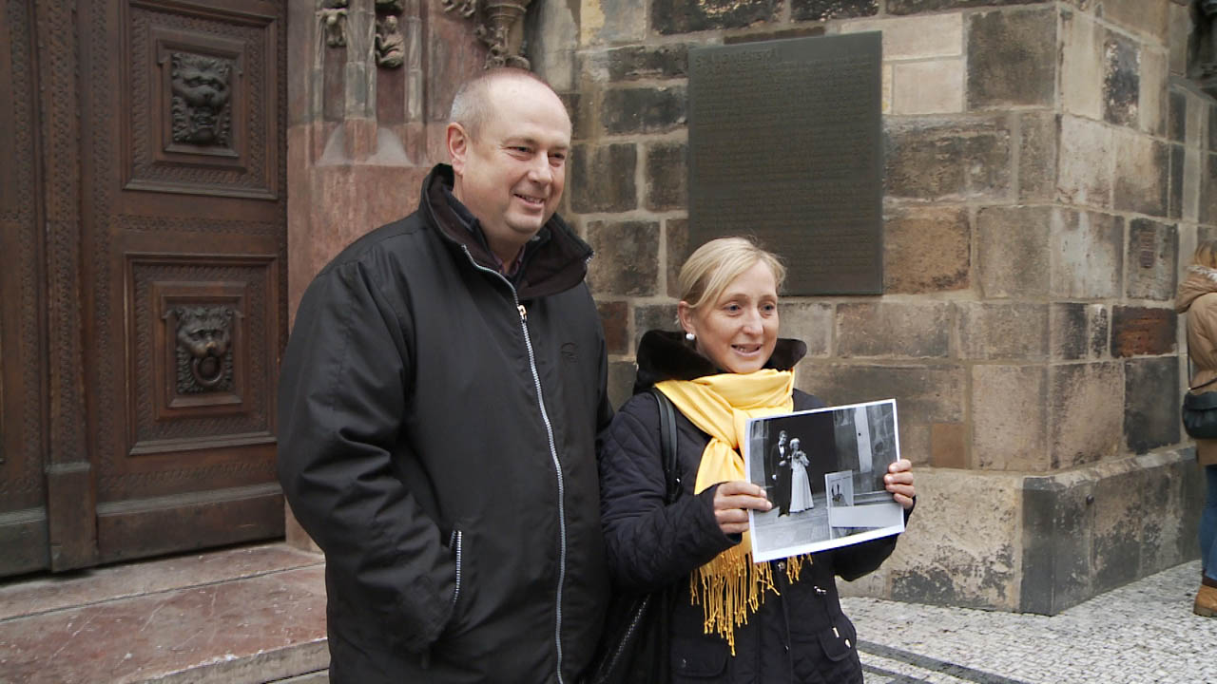
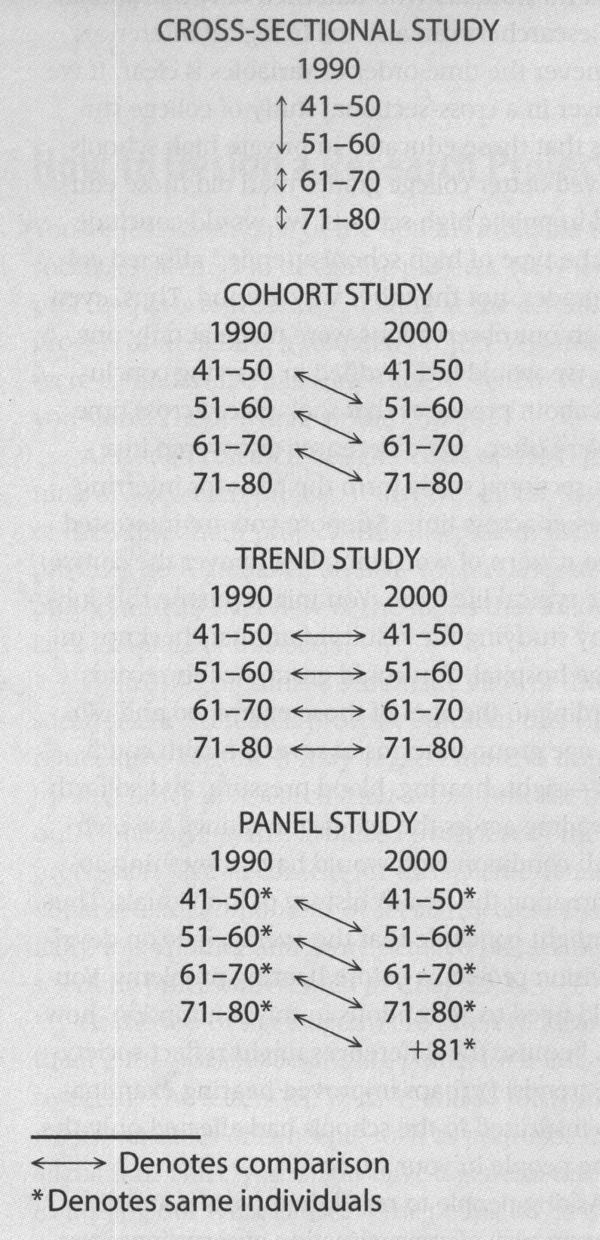

Časová dimenze dat
průřezové strategie
kohortní studie
studie trendů
panelová studie
+
longitudinální výzkum
(nejčastější – klasické surveys)

Slide 5
NEJPRVE PLÁNOVÁNÍ ČASU...
KDYBYCH MĚL 10 TÝDNŮ (MĚSÍCŮ) NA VÝZKUM...
1
2
3
4
5
6
7
8
9
10

Slide 6

KDYBYCH MĚL 10 TÝDNŮ NA VÝZKUM...
Četba literatury, formulace problému
Příprava metody: stanovení konceptů, jejich převod do indikátorů
Test nástroje:
pilotáž
„Terén“
Sběr dat
Analýza dat, tvorba výzkumné zprávy
1
2
3
4
5
6
7
8
9
10
2 týdny
3 týdny
týden
2 týdny
2 týdny
Příprava: celkem 60 %
Sběr dat: 20 %
Analýza: 20 %

Slide 7
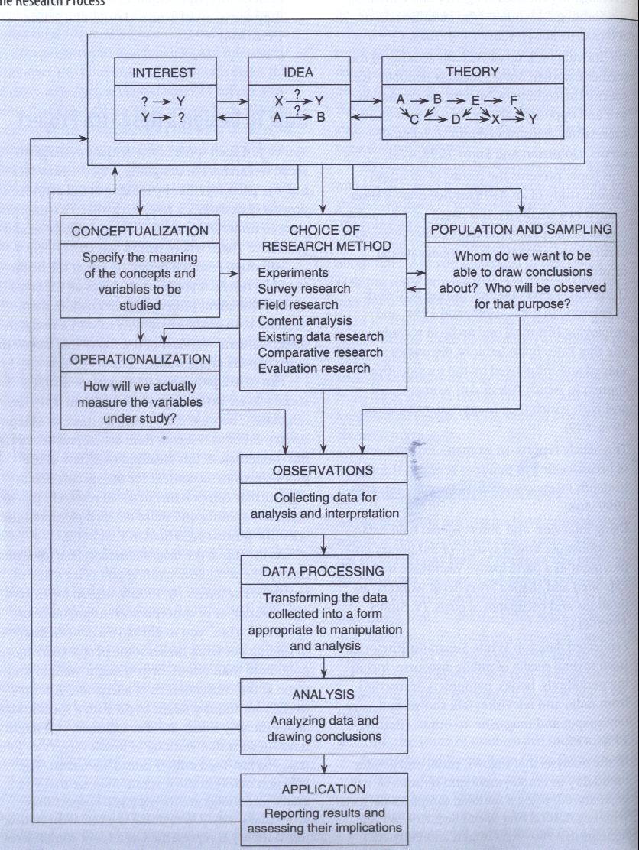
Ovšem pozor!
Prvotní fáze nejsou tak docela lineární a odehrávají se paralelně, protože musím uvažovat v souvislostech - například:
Operacionalizace souvisí s výběrem vzorku (jaké populaci mohu klást jaké otázky)
Konstrukce nástroje souvisí s typem sběru dat/dotazování (jako otázky mohu klást v on-line dotazníku, jaké při osobním dotazování)
atp.
Scháma převzato z Babbie, E. 2001
The Practice of Social Research
str. 108

Slide 8
ETAPY VÝZKUMU PODROBNĚJI:
Formulace problému (jen četbou zajistíme, abychom neobjevovali Ameriku)
Formulace výzkumné otázky (nutnost vhodného zúžení tématu)
Formulace hypotéz (existují předpoklady o vztazích jevů, které zkoumáme?)
Četba literatury, formulace problému
Rozhodnutí o technice sběru informací (dotazník, pozorování, rozhovor…)
Rozhodnutí o populaci a vzorku (kdo nás zajímá? jak se k němu dostaneme?)
Pilotní studie (je informace, kterou požadujeme k dispozici?)
Operacionalizace (převod konceptů do měřitelné podoby)
Konstrukce nástroje pro sběr dat (tvorba otázek do dotazníku)
Příprava metody: stanovení konceptů, jejich převod do indikátorů
Pilotáž nástroje (ověření funkčnosti a srozumitelnosti dotazníku)
Test nástroje:
pilotáž
Sběr dat (tazatelé, telefonisté, on-line, pošta, distribuce...)
„terén“
Zpracování dat (jak dostat data do formátu pro analýzu? Digitalizace)
Analýza a interpretace dat (statistické vyhodnocení a úvahy nad výsledky)
Závěry (k čemu to všechno bylo ☺ )
Analýza, report

Slide 9
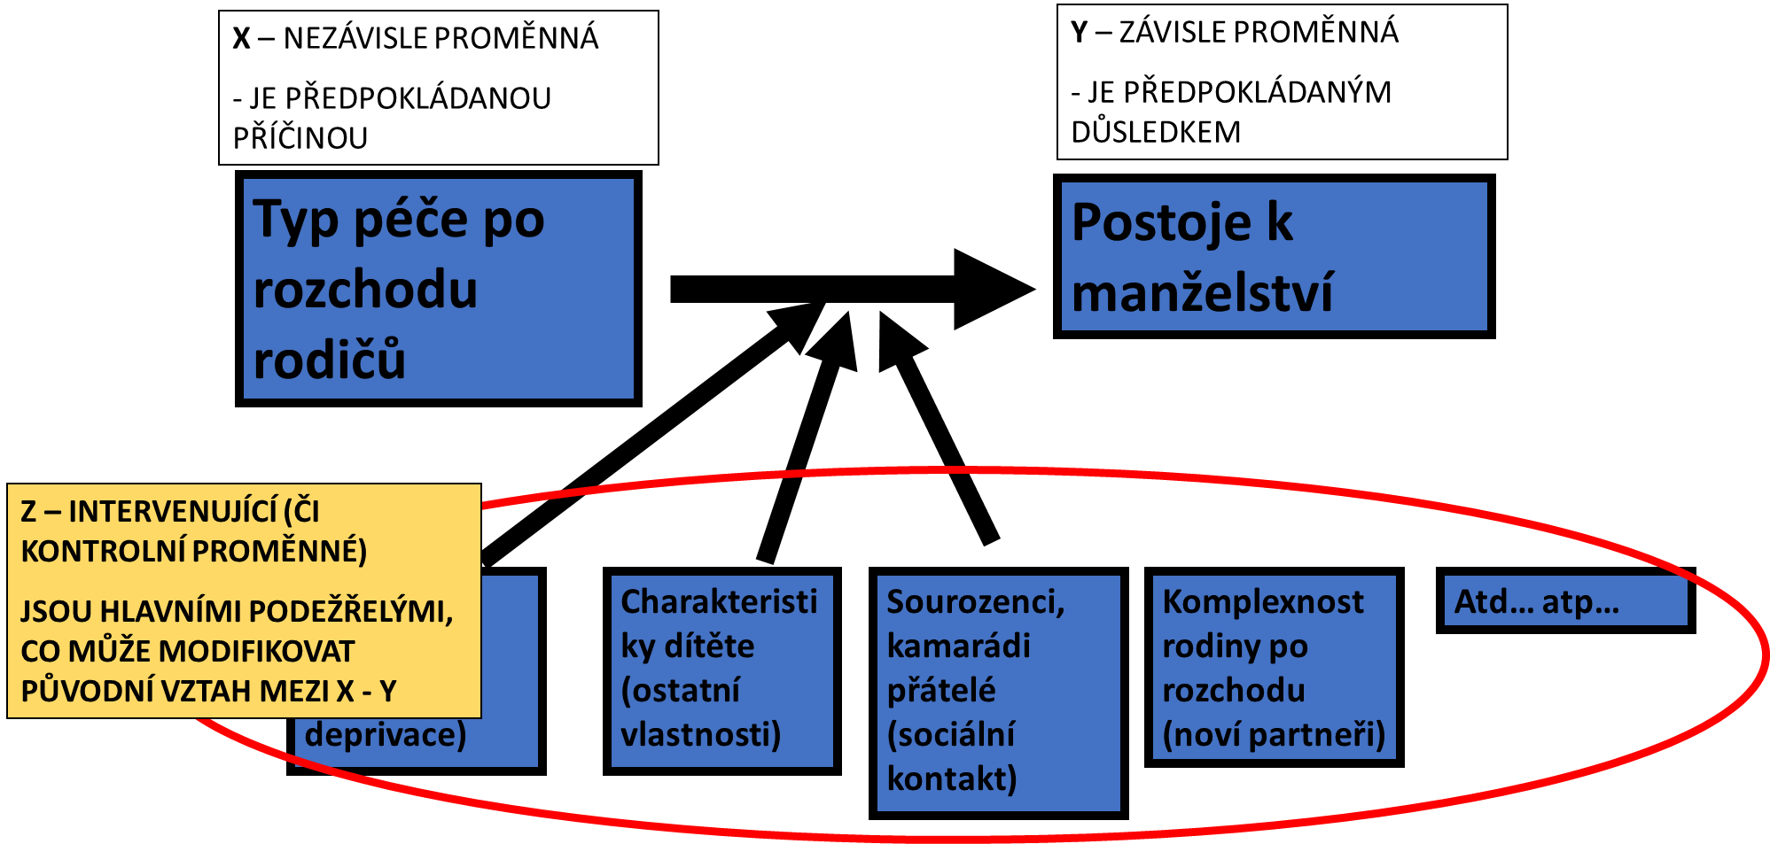
Formulace problému (jen četbou zajistíme, abychom neobjevovali Ameriku)
Formulace výzkumné otázky (nutnost vhodného zúžení tématu)
Formulace hypotéz (existují předpoklady o vztazích jevů, které zkoumáme?)
Četba literatury, formulace problému

Slide 10
LOGIKA PŘÍPRAVY VÝBĚROVÉHO ŠETŘENÍ:
TŘI TYPY INDIKÁTORŮ:
STŘÍDAVÁ / VÝHRADNÍ
X – NEZÁVISLE PROMĚNNÁ
TYP PÉČE
V jakém věku?
Intervaly střídání?
Atd…
Ochota vstoupit do manželství
Y – ZÁVISLE PROMĚNNÁ
POSTOJE K
MANŽESLTVÍ
Hodnoty spojované s manželstvím
Postoje k rolím mužů a žen
Atd…
Kontakt s rodiči po rozvodu …
Z – KONTROLNÍ PROMĚNNÉ
ÚROVEŇ
KONFLIKTU
Atd…
Platba výživného …
Způsoby komunikace, předávání …
Atd…

Slide 11
kdy není hypotéza testovatelná
Obsahuje-li příliš vágní, nejasné, všeobecné či mnohovýznamové pojmy
muži jsou lepší řidiči
Je tautologická/cirkulární (nějaký jev vysvětlujeme tímtéž jevem nebo skutečností)
čím vyšší sociální třída tím vyšší příjem
Odvolání se na síly nebo ideje, které doposud věda nezná nebo nejsou ověřitelné
ženy vyzařují pozitivnější energii než muži
Nelze ji operacionalizovat – pozitivistický přístup

Slide 12
Nepříliš plodné hypotézy
Tipy na výsledky
Nadpoloviční většina respondentů bude mít vysoký sociální kapitál
Existence/neexistence
Na pracovištích se vyskytuje sexuální obtěžování
Velmi nízká obecnost
Souhlas s otázkou x bude korelovat se souhlasem na otázku y.

Slide 13
Hypotézu testuje výzkumník, ne respondent!!!!
Pokud mne zajímá subjektivní posouzení vlivu, pak lze takto
Pokud testuji hypotézu ICT -> efektivita výuky, tak ne!

Slide 14
ETAPY VÝZKUMU PODROBNĚJI:
Rozhodnutí o technice sběru informací (dotazník, pozorování, rozhovor…)
Rozhodnutí o populaci a vzorku (kdo nás zajímá? jak se k němu dostaneme?)
Pilotní studie (je informace, kterou požadujeme k dispozici?)
Operacionalizace (převod konceptů do měřitelné podoby)
Konstrukce nástroje pro sběr dat (tvorba otázek do dotazníku)
Příprava metody: stanovení konceptů, jejich převod do indikátorů

Slide 15
etapy podrobněji – konceptualizace
účelem je co nejjasněji definovat pojmy, které používáme
návaznost na teorie
rozlišení dimenzí pojmu
stanovení indikátorů
konceptualizace souvisí s operacionalizací
konceptualizace definuje pojem v různých úrovních abstrakce až po velmi konkrétní indikátory
operacionalizace definuje soubor činností jak pozorovat empirické projevy – indikátory konceptu

Slide 16
etapy podrobněji - operacionalizace
stanovení množiny operací, jimiž je proměnná měřena
Indikátor = pozorovatelný příznak určité charakteristiky
4 etapy Operacionalizace podle Lazarsfelda.:
1. Intuitivní představa pojmu („každodenní“ zkušenost)
2. Specifikace pojmu, jeho pokrytí spektrem indikátorů
3. Výběr indikátorů – kontext výzkumu, jejich zastupitelnost
4. Formování znaku, konstrukce indexu
Různě definované systémy indikátorů mohou poskytovat stejné, ale i různé výsledky
Indikátor odkazuje k pojmu, není s ním však totožný. Riziko redukce.

Slide 17
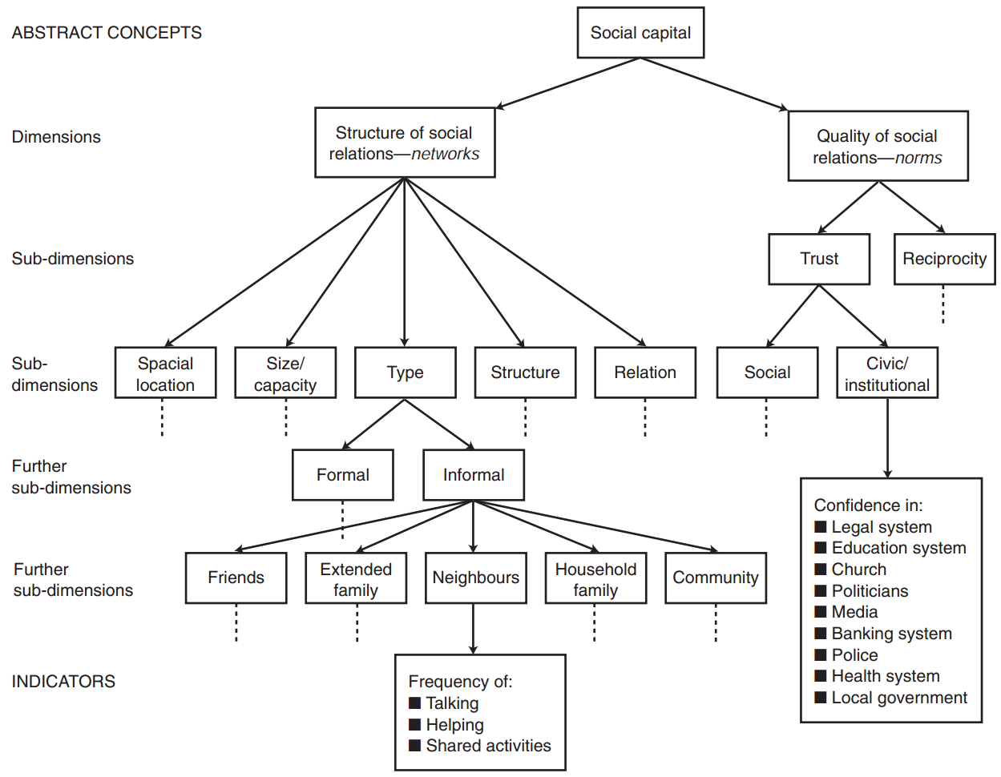

Příklad konceptu
Převzato z: DeVaus, D.A. 2002. Surveys in Social Research. (5th. Ed.) Crows Nest: Allen & Unwin

Slide 18
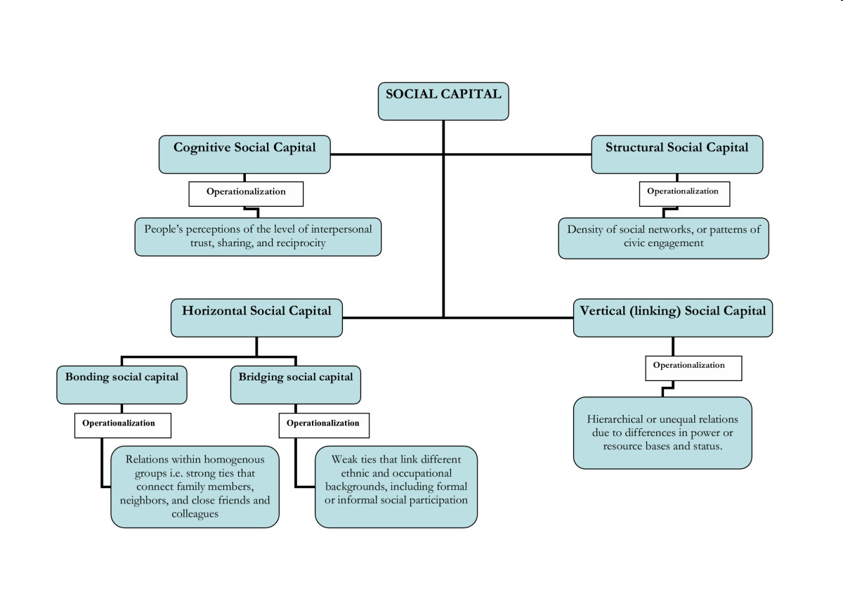
Příklad konceptu

Slide 19
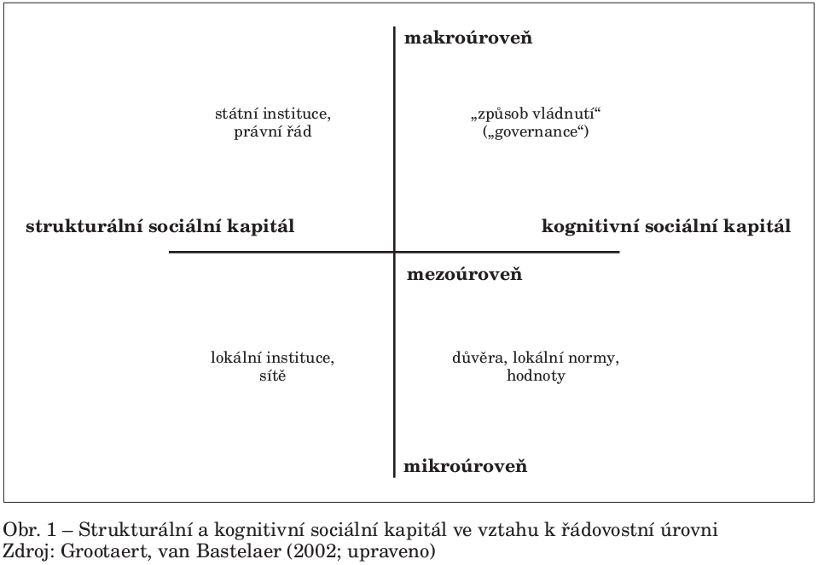

Šafr, Jiří, Markéta Sedláčková. 2006. Sociální kapitál. Koncepty, teorie a metody měření. Sociologické studie / Sociological Studies 06:7. Praha: Sociologický ústav AV ČR. 93 s. ISBN 80-7330-095-8.

Slide 20
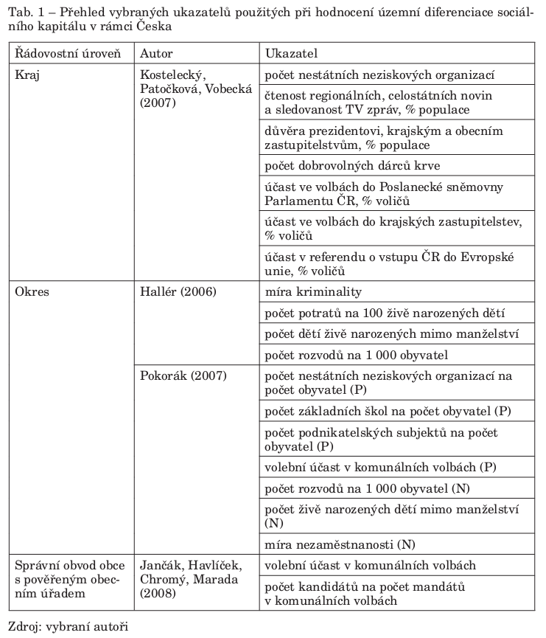
Šafr, Jiří, Markéta Sedláčková. 2006. Sociální kapitál. Koncepty, teorie a metody měření. Sociologické studie / Sociological Studies 06:7. Praha: Sociologický ústav AV ČR. 93 s. ISBN 80-7330-095-8.

Slide 21
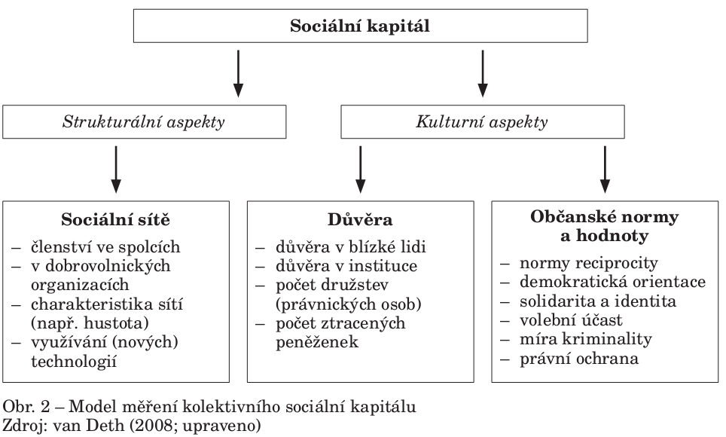
Šafr, Jiří, Markéta Sedláčková. 2006. Sociální kapitál. Koncepty, teorie a metody měření. Sociologické studie / Sociological Studies 06:7. Praha: Sociologický ústav AV ČR. 93 s. ISBN 80-7330-095-8.

Slide 22
dotazník
dotazník je základním nástrojem sběru dat pro výběrová šetření
obvykle je věnován jednomu tématu (výjimkou jsou komerční omnibusy)
délka rozhovoru obvykle nepřesahuje 1 hodinu
otázky by se daly rozlišit do několika typů:
- sociodemografické
    věcné
      indikátory závisle proměnné
      Indikátory nezávisle proměnné
      indikátory kontrolních proměnných
    filtrační
dále podle formátu na:
    uzavřené (výběr z několika kategorií)
    otevřené (vlastní odpověď)

Slide 23
Rozlišení typů otázek I
TYP REALITY, KTEROU ZKOUMÁME
CHOVÁNÍ – co dělá, jak žije např. oženil/vdala se?
Typy chování
Frekvence
PŘESVĚDČENÍ/VĚDOMOSTI – co si myslí právní výhody manželství
(co je a co není pravda) trend sňatečnosti
POSTOJE - aspekt hodnocení mají se lidé brát? /Když mají děti
(co je a není žádoucí) jaké jsou role mužů/žen
Složka emocionální
Složka kognitivní
Složka behaviorální
- charakteristiky postojů: valence, intenzita, trvalost, centralita
ATRIBUTY – kdo je pohlaví, věk

Slide 24
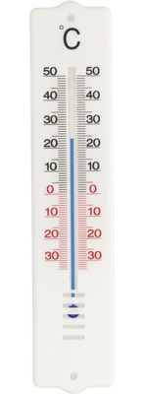
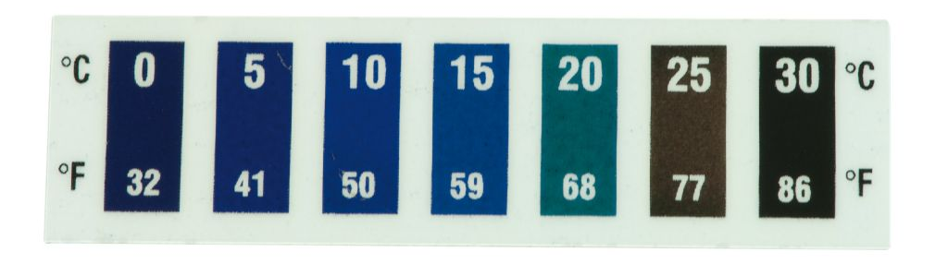
Rozlišení typů otázek (indikátorů) II
z hlediska úrovně měření
nominální – vlastnosti, které lze rozlišit do kategorií, ale nikoliv seřadit
(etnicita, pohlaví, zaměstnání, bydliště)
ordinální – varianty lze seřadit, ale nelze určit vzdálenosti mezi nimi
(míra souhlasu s výrokem, dosažená úroveň vzdělání)
kardinální – lze určit vzdálenost mezi hodnotami
(příjem, počet dětí, věk)
kardinální se někdy dále rozlišují na: intervalové a poměrové
TOTO ROZLIŠENÍ JE DŮLEŽITÉ PRO ANALÝZU DAT
V sociálních vědách často nejsou hranice mezi úrovněmi měření jednoznačné:
Např. kvazi-kardinální desetibodové škály, kvazi-kardinální součtové indexy (argument ekvidistance)
ORDINÁLNÍ MĚŘENÍ
KARDINÁLNÍ MĚŘENÍ

Slide 25
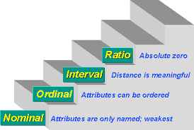
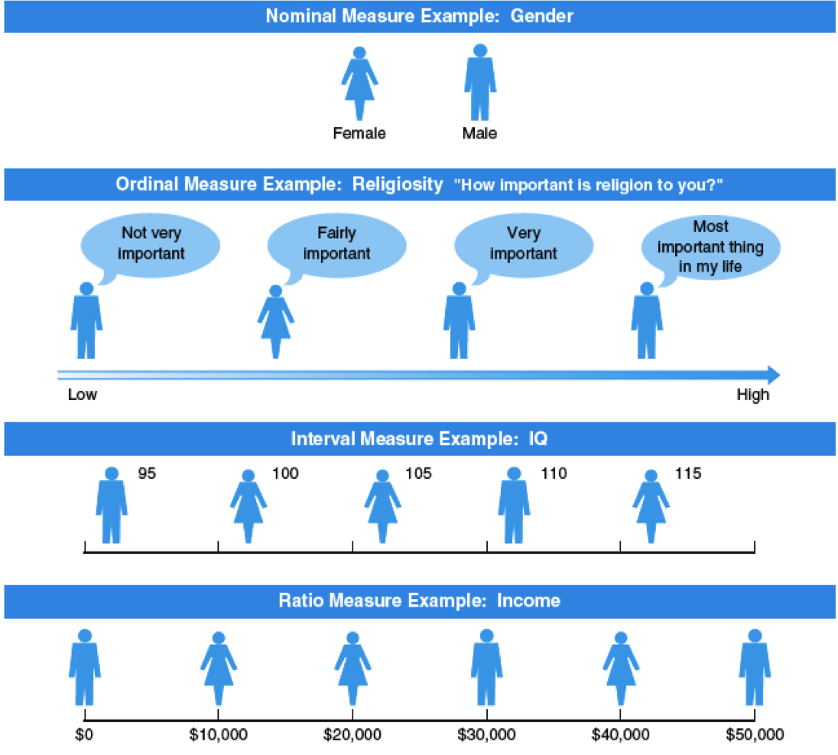

Slide 26
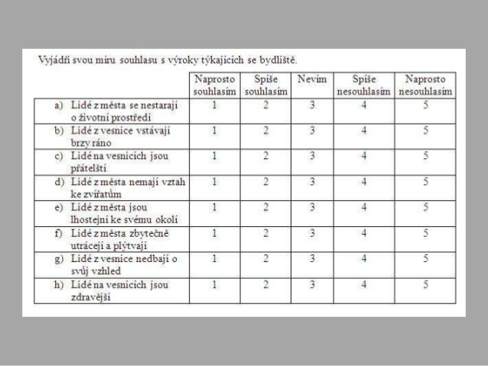
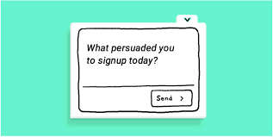
Rozlišení typů otázek III
z hlediska formulace:
OTÁZKY S UZAVŘENÝM FORMÁTEM ODPOVĚDI
souhlas / nesouhlas
výběr vzájemně se vylučujících alternativ
výběr více možností
hodnocení (rating)
seřazení (ranking)
OTÁZKY S OTEVŘENÝM FORMÁTEM ODPOVĚDI
doplňky k jiným otázkám
samostatné otázky

Slide 27
Rozlišení typů otázek IV
z hlediska formulace:
OTÁZKY S UZAVŘENÝM FORMÁTEM ODPOVĚDI
souhlas / nesouhlas
výběr vzájemně se vylučujících alternativ
výběr více možností
hodnocení (rating)
seřazení (ranking)
OTÁZKY S OTEVŘENÝM FORMÁTEM ODPOVĚDI
doplňky k jiným otázkám
samostatné otázky

Slide 28
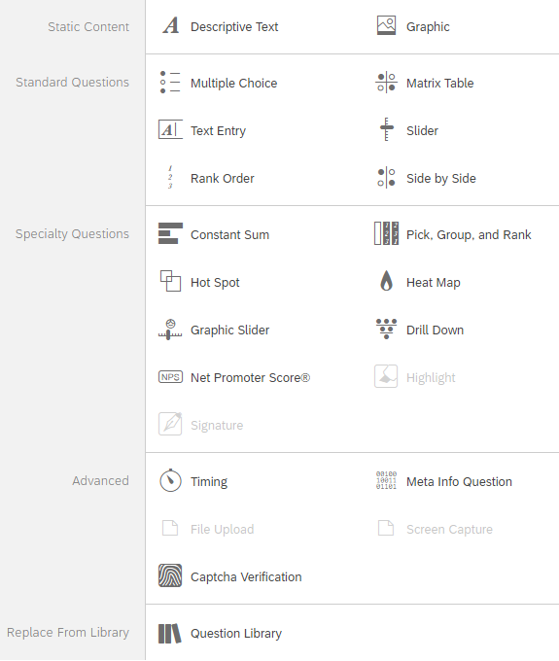
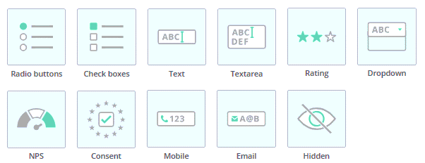
ZÁKLADNÍ FORMÁTY OTÁZEK

Slide 29
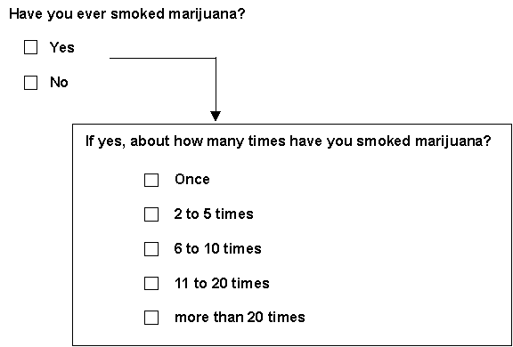

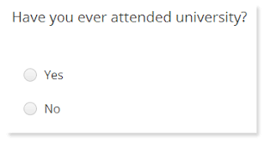
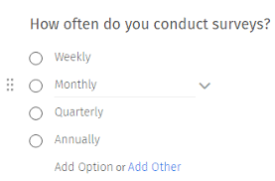

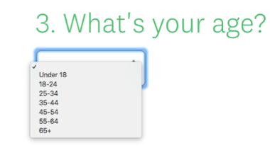
ZÁKLADNÍ VÝBĚRY Z KATEGORIÍ
VÝBĚR JEDNÉ POLOŽKY
VÝBĚR NĚKOLIKA POLOŽEK (MULTIPLE CHOICE)

Slide 30
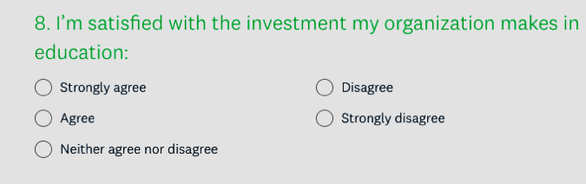
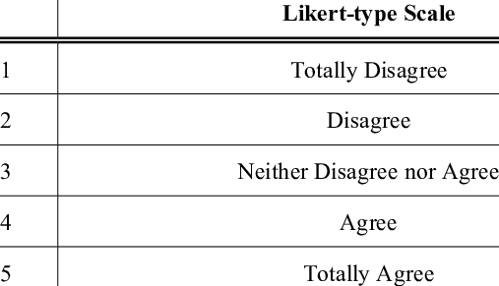
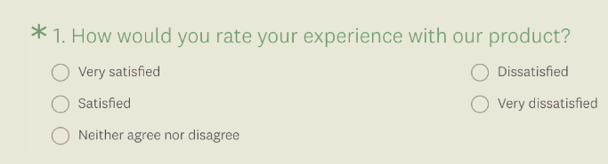

ŠKÁLY LIKERTOVA TYPU
(SOUHLAS-NESOUHLAS, DŮLEŽITOST, SPOKOJENOST...)
Mají různý počet bodů, různou polaritu, různě zachází s neutrální hodnotou (ale jsou symetrické)

Slide 31
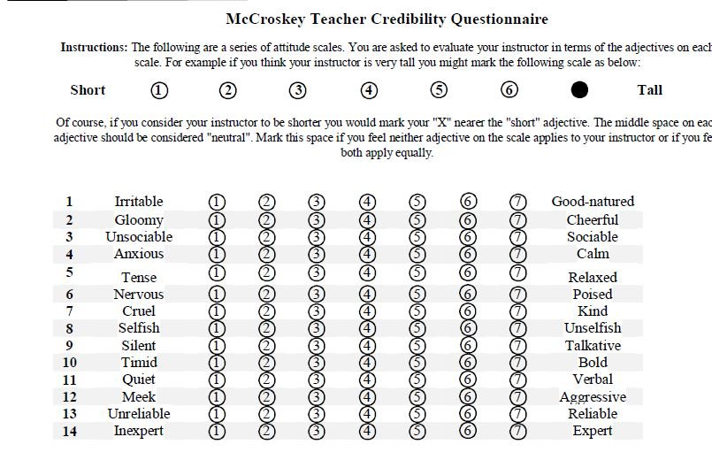
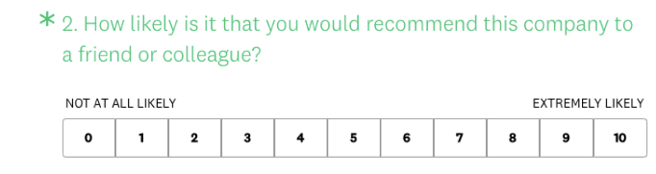
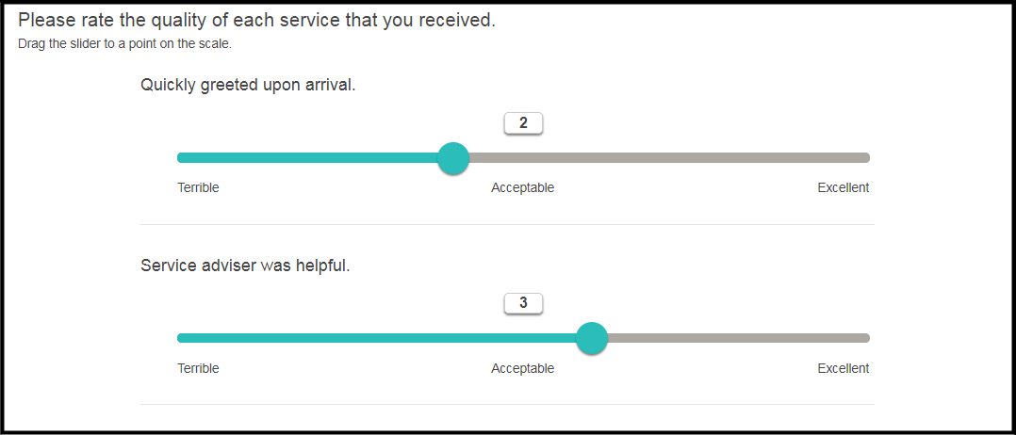
HODNOCENÍ NA ŠKÁLE OPOZIT – PŘÍKLON K JEDNÉ STRANĚ
(ODVOZENO ZE SÉMANTICKÉHO DIFERENCIÁLU)
ROZSÁHLEJŠÍ ŠKÁLY
Vícebodová škála s definovanými krajními body
Táhla vyjadřující míru

Slide 32
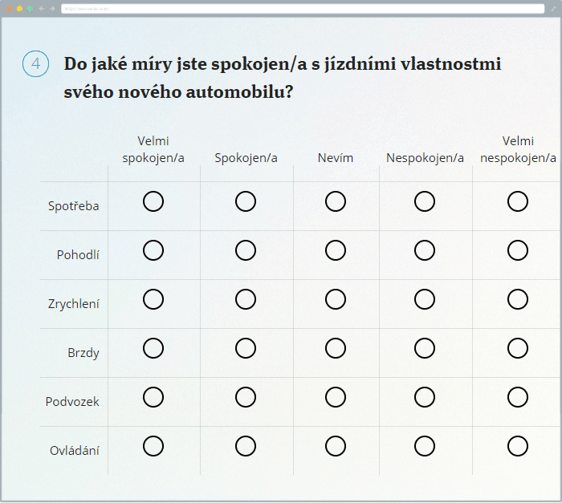
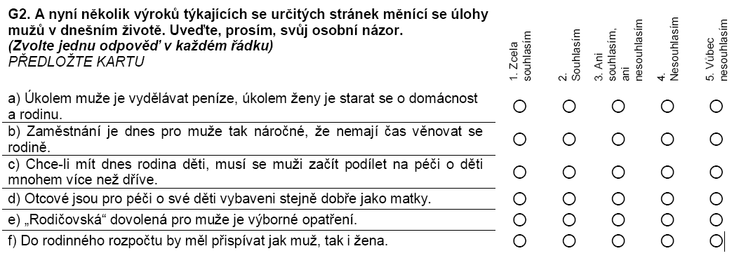
většina konceptů není měřena jedním indikátorem ale sadou indikátorů, což bývají v dotaznících obvykle sady výroků
příklad z dotazníku Manželství, práce, rodina 2005:
BATERIE OTÁZEK
(MĚŘENÉ NA STEJNÉ ŠKÁLE)

Slide 33
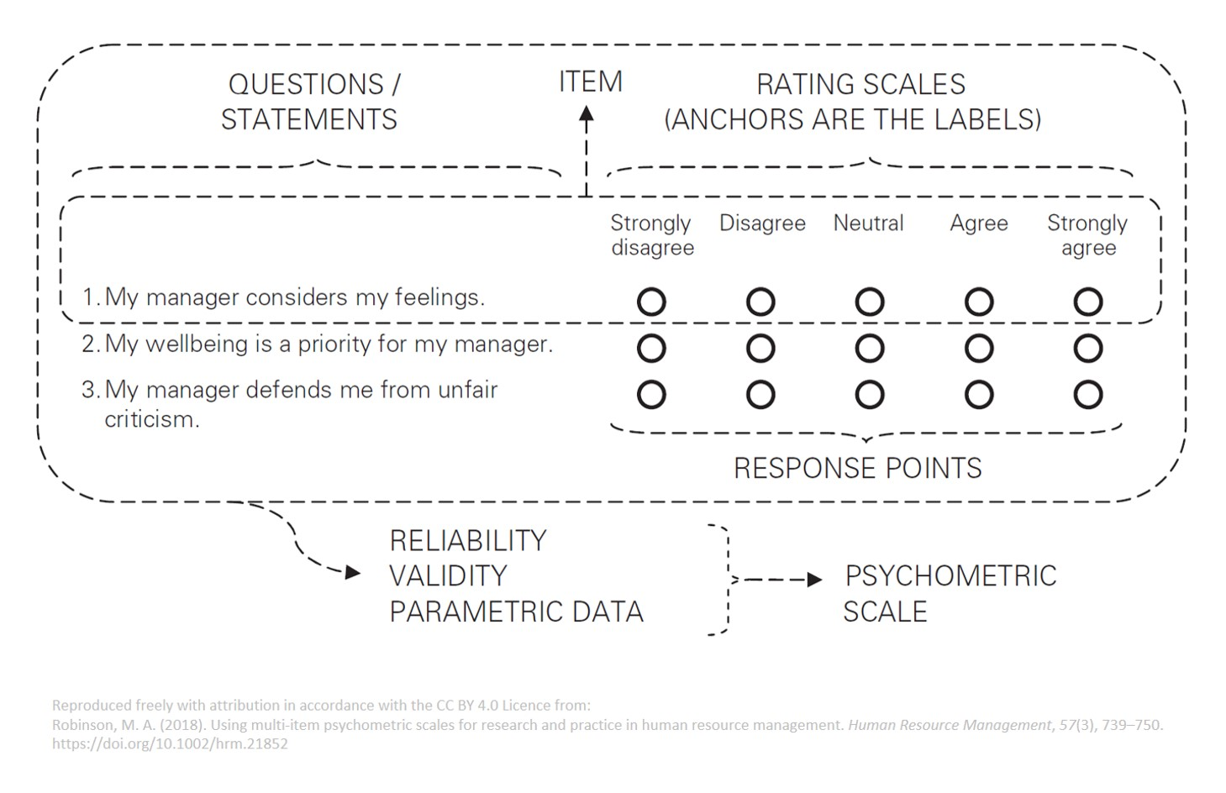
https://en.wikipedia.org/wiki/Questionnaire#/media/File:Multi-item_psychometric_scale.jpg

Slide 34
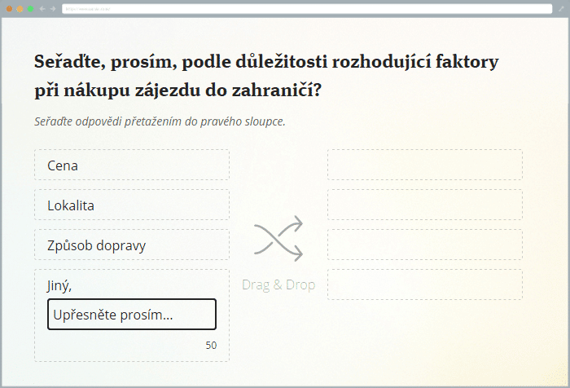
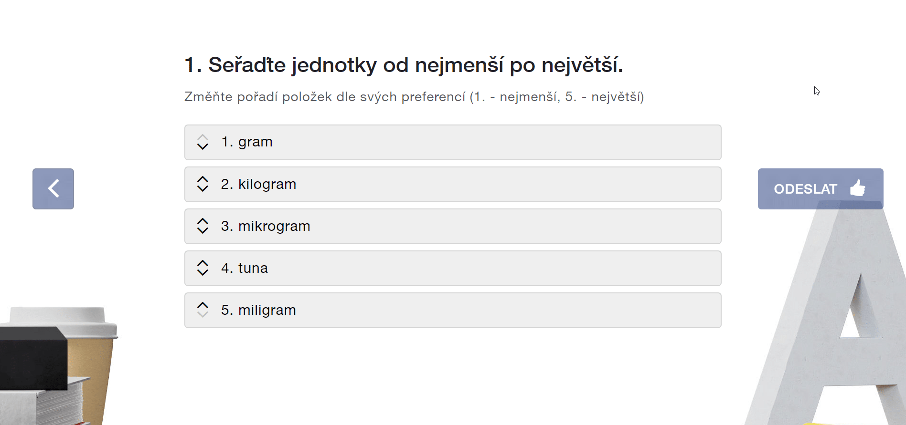
SEŘAZENÍ POLOŽEK (RANKING)

Slide 35


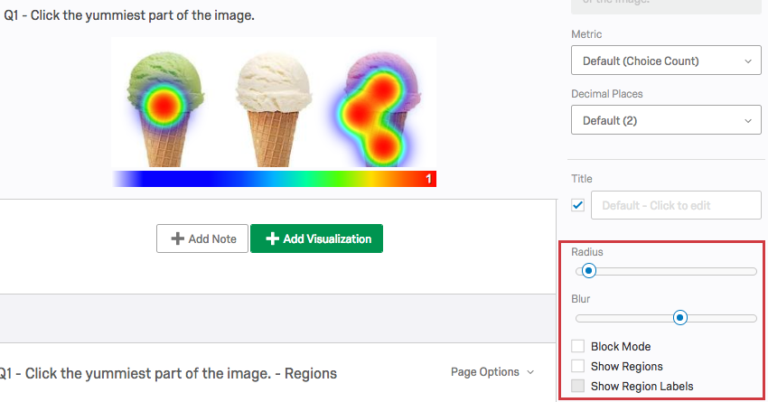
PRÁCE S GRAFIKOU:
NAPŘ. VÝBĚR OBRÁZKU, OBRÁZKOVÁ KLIKACÍ MAPA

Slide 36
Otázky o otázkách - checklist
Je jazyk jednoduchý?
Může být otázka zkrácena?
Neptá se otázka na dvě různé věci?
Není otázka návodná?
Není otázka nejasně negativně formulována?
Disponuje respondent požadovanou informací?
Má formulace stejný význam pro každého?
Není zde zkreslení prestiží?
Není otázka dvojznačná?
Potřebujeme přímou, či nepřímou formulaci?
Je dostatečně jasný referenční rámec otázky?
Nevytváří otázka postoje uměle?
Je lepší osobní, nebo neosobní formulace?
Není formulace zbytečně detailní či nepříjemná?
Nenabízí otázka nejasné alternativy?
Neprodukuje otázka systematické zkreslení?

Slide 37
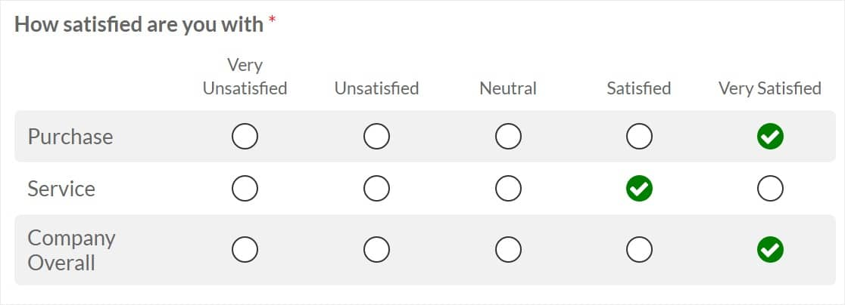
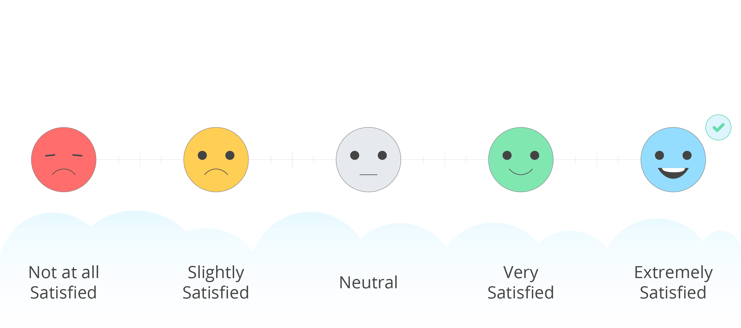

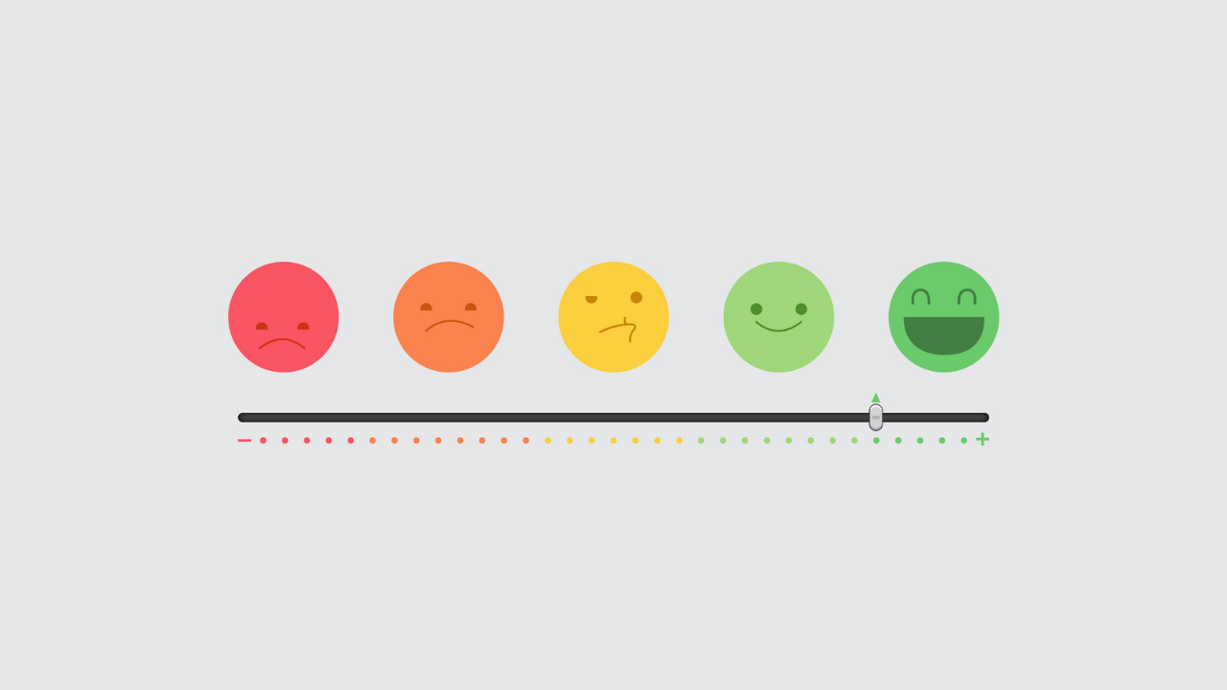
DOTAZNÍK NEJSOU JEN OTÁZKY:
PODLE TYPU VYUŽITÍ DOTAZNÍKU JE TŘEBA MYSLET NA DALŠÍ VLASTNOSTI:
- ODPOVĚDI
JSOU KATEGORIE VYČERPÁVAJÍCÍ?
    VYLUČUJÍ SE KATEGORIE VZÁJEMNĚ?
    JSOU KATEGORIE VYVÁŽENÉ?
JAKÝ FORMÁT?
Souhlas? Kolik bodů? Škála?
ODPOVĚDI UZAVŘENÉ / OTEVŘENÉ?
->ŘEŠÍ PILOTÁŽ, PŘEDVÝZKUM

Slide 38
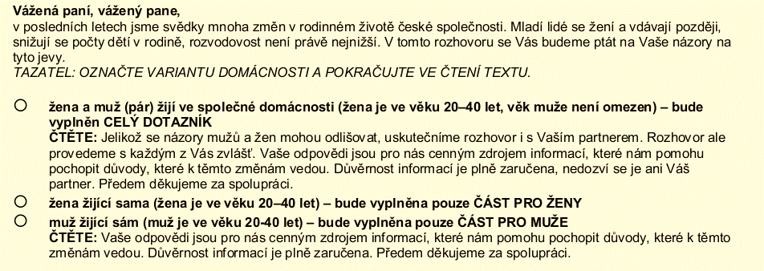
DOTAZNÍK NEJSOU JEN OTÁZKY:
- INSTRUKCE PRO TAZATELE/RESPONDENTA
dotazník má mít určitou logickou dramaturgii, bloky musí navazovat, obvykle jsou uvedeny nějakým obecnějším vstupem do tématu...
JSOU INSTRUKCE DOSTATEČNĚ JASNÉ, KOMUNIKATIVNÍ?

Slide 39
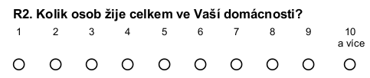
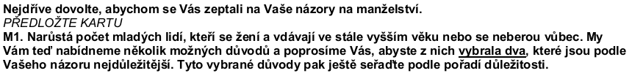
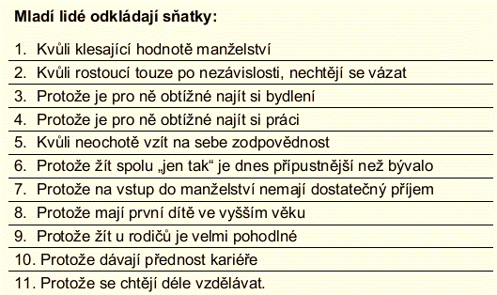
DOTAZNÍK NEJSOU JEN OTÁZKY (pro tištěné dotazníky):
- MÍSTA PRO VYZNAČENÍ ODPOVĚDÍ JE JASNÉ JAK VYZNAČIT ODPOVĚĎ? JE DOST MÍSTA NA OTEVŘENÉ ODPOVĚDI?
- KARTY PRO SLOŽITĚJŠÍ OTÁZKY

Slide 40
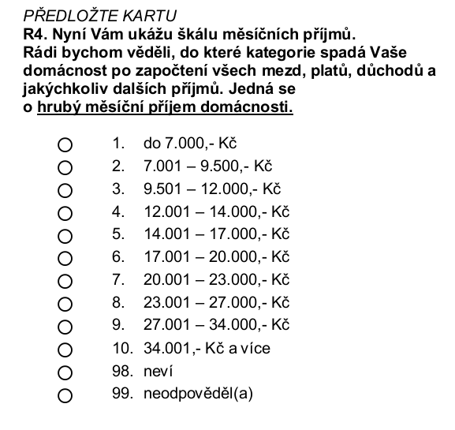
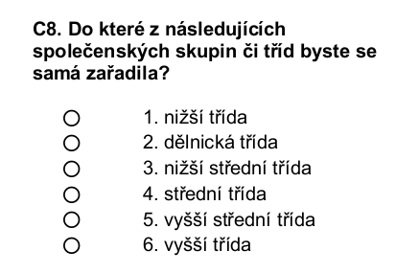
JAK UDĚLAT TIŠTĚNÝ DOTAZNÍK, ABY SE DATA DOBŘE PŘEPISOVALA
Odpovědi vždy kóduji číselně a již při přípravě dotazníku myslím na přepis
- lze udělat dotazník on-line? (přepis odpadá)
- vyplatí se připravit dotazník ke skenování? (podle počtu a složitosti)
- budu přepisovat sám, nebo někdo jiný?
Kódy proměnných
Kódy proměnných
Kódy hodnot (kategorií)
Kódy hodnot (kategorií)
Nezapomenu ani na kódy chybějících hodnot (pokud je potřebuji)

Slide 41





Pilotáž nástroje (ověření funkčnosti a srozumitelnosti dotazníku)
Test nástroje:
pilotáž
Volba nástroje:
Osobní dotazování? (dnes nejčastěji s tabletem a on-line odesíláním dat)
Telefonické dotazování?
Distribuce papírového dotazníku k vyplnění respondentem?
On-line dotazování?
Kombinované techniky?
https://www.goodfirms.co/blog/top-free-open-source-online-survey-tools

